Slide 1

Analyse Éthique
Par :
Amazigh Abibsi, Raphael Bouchard, Charles Carignan, Édouard Denommée, Jeffrey Fisher, Marc-Antoine Houde et Sébastien Courtois

Slide 2
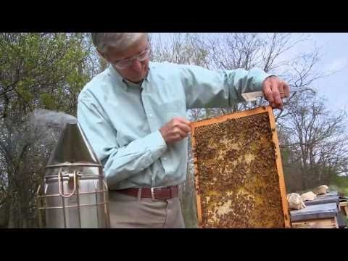

Slide 3
Définition et finalité du projet
Module qui s’intègre à tout type de ruche et qui permet de monitorer
Position
Température
Poids
Qualité de l’air
Dangers imminents
Apiculteurs et leurs abeilles
Ouvert à tout type de clientèle

Slide 4
Économique
Social
Défis
Légal
Environnemental

Slide 5
1 - Conservation des abeilles
2 - Atteindre les objectifs de ventes
3 - Faciliter la vie aux apiculteurs

Slide 6
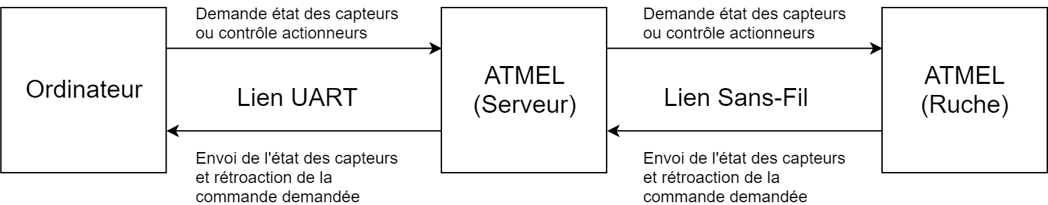
Architecture Globale

Slide 7


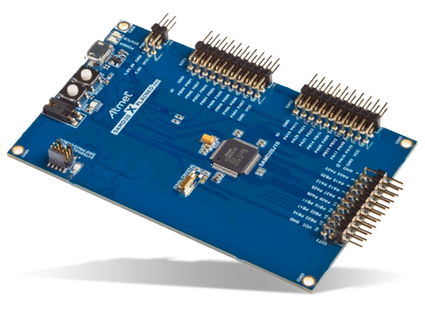

Application
Microcontrôleurs Atmel Xplained
Interface graphique Electron
Capteurs et actionneurs génériques pour preuve de concept
Protocole application
Atmel PHY
Atmel HAL
Antennes ISM
Atmel NWK
Protocole application
Vitual UART
USB
Capteurs
Moniteur
Master
Slave

Slide 8
Priorisation des défis
Analyse et veille
Vecteur d’entrée
Valeurs et motivations des membres de l’équipe

Slide 9
Priorisation des défis
Conserver les populations d’abeilles
Faciliter le travail et la vie des apiculteurs
Assurer la rentabilité du poduit

Slide 10
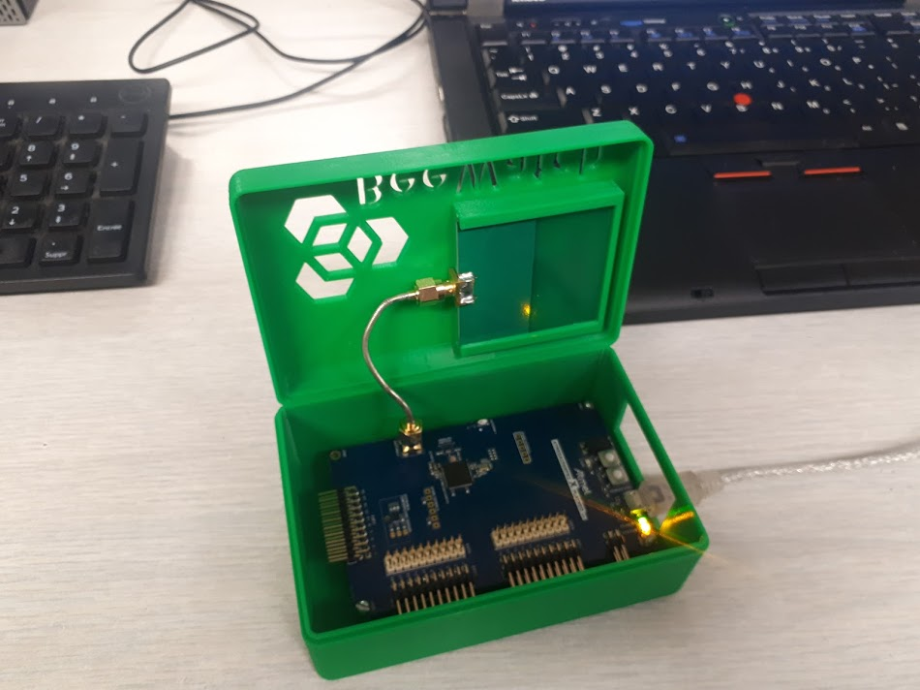
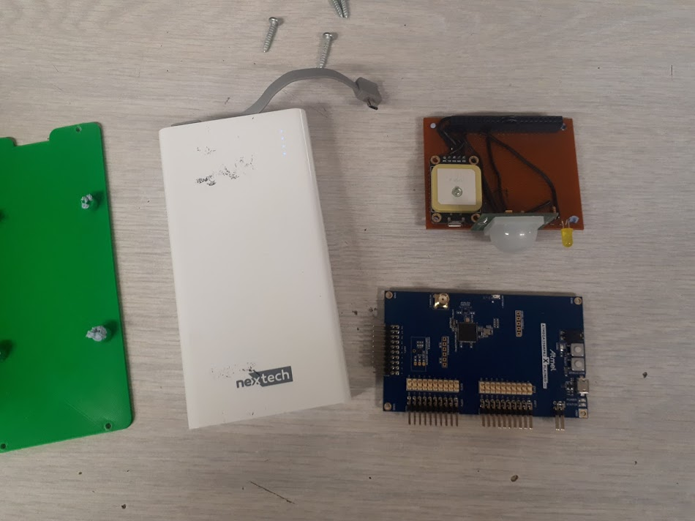
Implémentation: Protection des abeilles

Slide 11
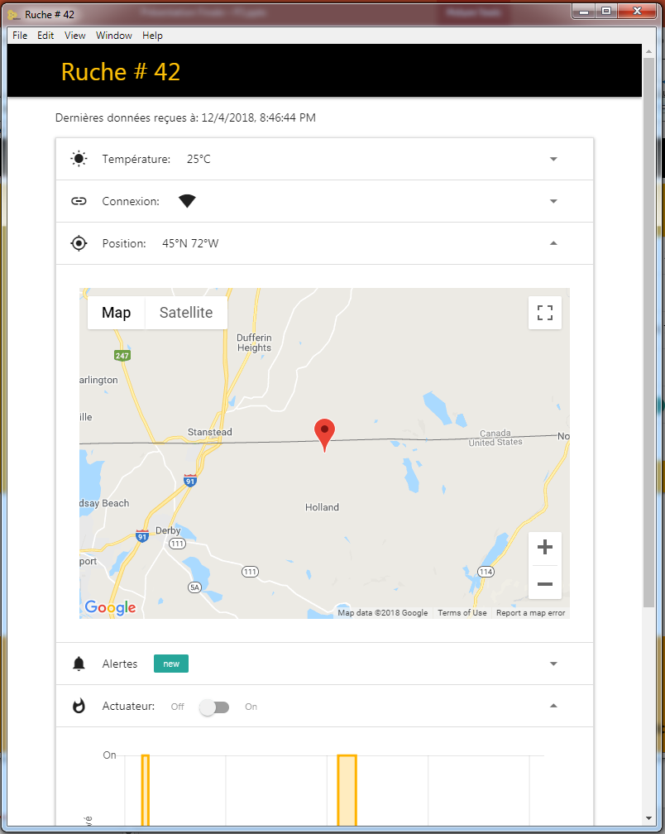
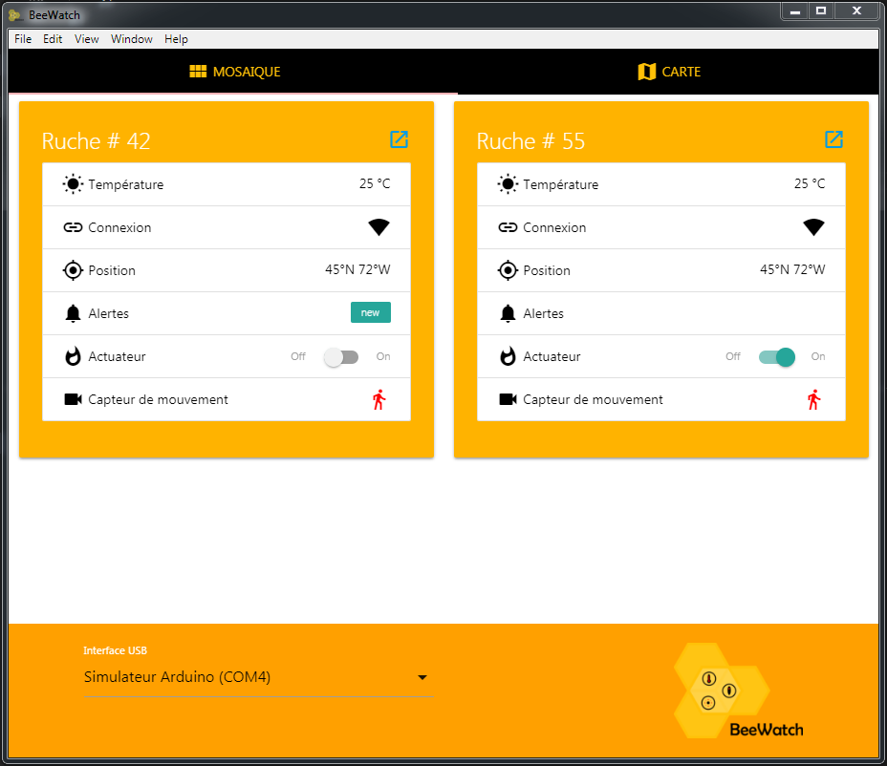
Implémentation: Faciliter le travail des apiculteurs

Slide 12

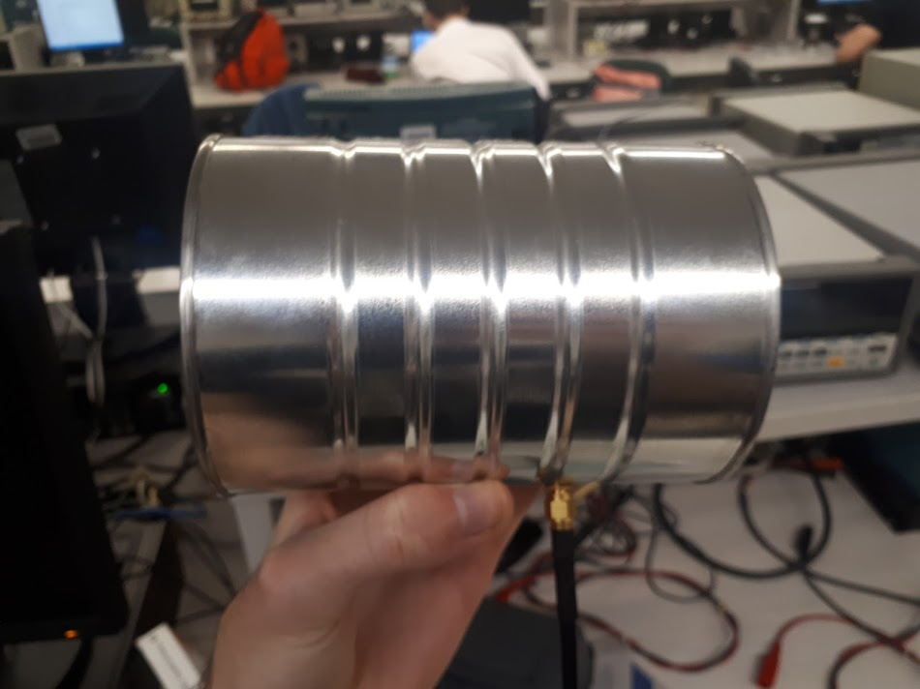
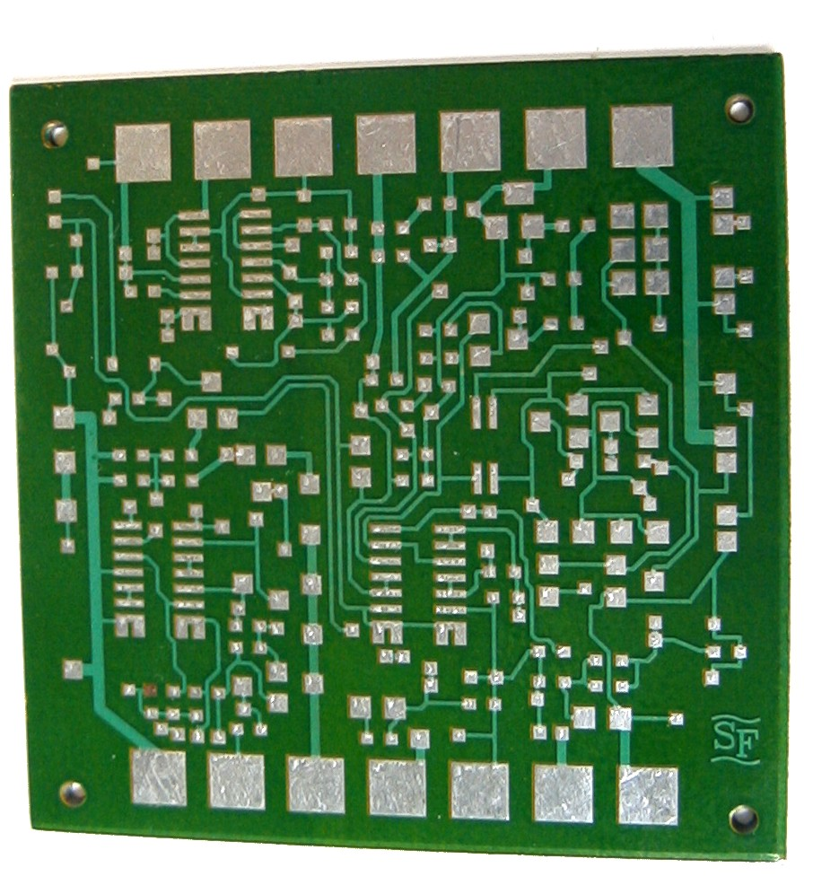
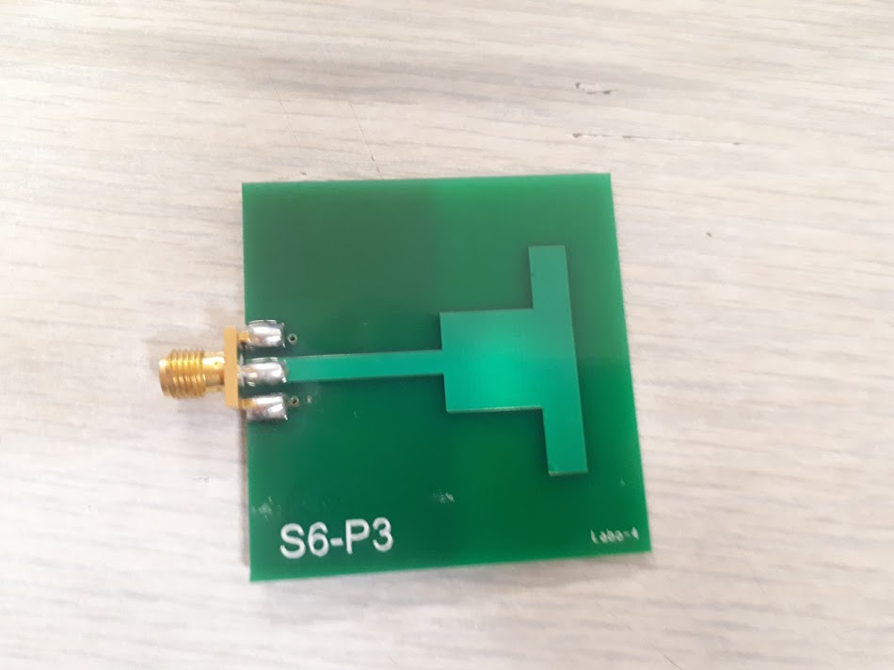
Implémentation: Rentabilité

Slide 13
Démonstration et période de questions

